Slide 1
判 别 分 析
距离判别法
Fisher判别法
Bayes判别法
判别分析法的软件实现

Slide 2
第一节 引言
在气象学中, 根据气象指标来确定是晴天还是阴天、有雨还是没雨；
在环境科学中,由污染物浓度等判断该地区是属严重污染,一般污染还是无污染；
经济学中，根据某地相关经济指标判断该地区属于哪一种经济发展类型地区；
判断植物种类
测量变量：萼片与花瓣的长度，花瓣裂缝的深度，苞的长度，花粉直径。

Slide 3
第一节 引言
判别分析：在已把研究对象分成若干组的情况下，来判定新的观测样品应归属组别的多元统计方法．
与聚类分析的区别是：聚类分析起初类是未知，而判别分析的类是已知的，要求对新来样品进行判断归类；
聚类分析和判别分析可以结合使用，先对已知样品聚类分析，得到分类，然后利用判别分析，建立判别准则，对新来的样品进行分类；
聚类分析属于无导师的学习，判别分析属于有导师的学习

Slide 4
第一节 引言
这类问题用数学语言来表达，可以叙述如下：设有n个样品，对每个样品测得p项指标，得到数据集;
已知每个样品属于k个类别（或总体）G₁，G₂，…,G_{k}中的某一类，也叫“训练样本”，我们希望利用这些数据，建立判别准则，找出一种判别函数，能把属于不同类别的样品点尽可能地区别开，并对新来的样品进行判别。

Slide 5
判别分析的分类
几种常用的判别分析方法
距离判别法
Fisher判别法
Bayes判别法

Slide 6

第二节 距离判别法
一 马氏距离的概念
二 距离判别的思想及方法
三 判别分析的软件实现

Slide 7
距离判别法
距离判别的基本思想是:
样品和哪个总体距离最近,就判它属于哪个总体.
距离判别也称为直观判别法.
在具体讨论距离判别法之前,这里先给出合理的距离定义.

Slide 8
距离判别法
引例：已知有两个类G₁和G₂，设G₁是设备A生产的产品，G₂是设备B生产的同类产品.设备A的产品质量高(如考察指标为耐磨度X)，其平均耐磨度μ₁=80, 方差为0.25;设备B的产品质量稍差，其平均耐磨度μ₂=75, 方差为4.今有一产品X₀，测得耐磨度x₀=78，试判断该产品是哪一台设备生产的?

Slide 9
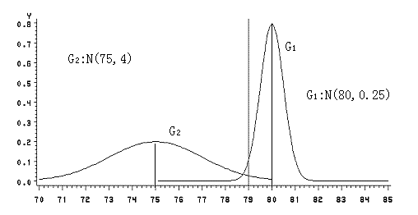
距离判别法
x₀
直观地看， x₀ 与μ₁(设备A)的绝对距离近些，按距离最近的原则是否应把该产品X₀ 判断为设备A生产的?

Slide 10
距离判别法
事实上，设备B生产的产品质量较分散，出现x₀为78的可能性仍较大；
而设备A生产的产品质量较集中，出现x₀为78的可能性较小.
这种考虑到分散性的距离就是下面要介绍的马氏距离。

Slide 11
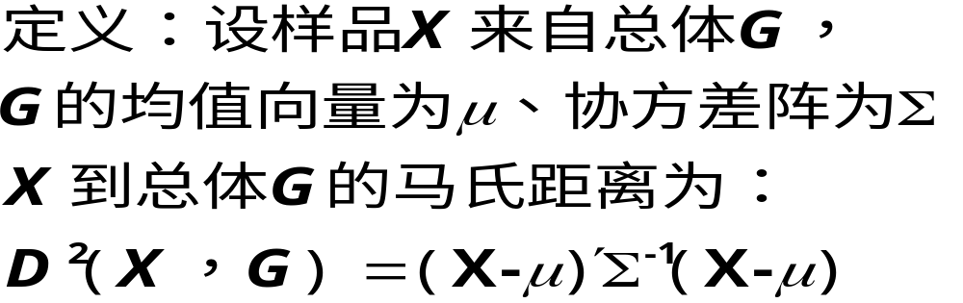

马氏距离
我们引入由印度著名统计学家马哈拉诺比斯（Mahalanobis, 1936）提出“马氏距离”的概念。

Slide 12
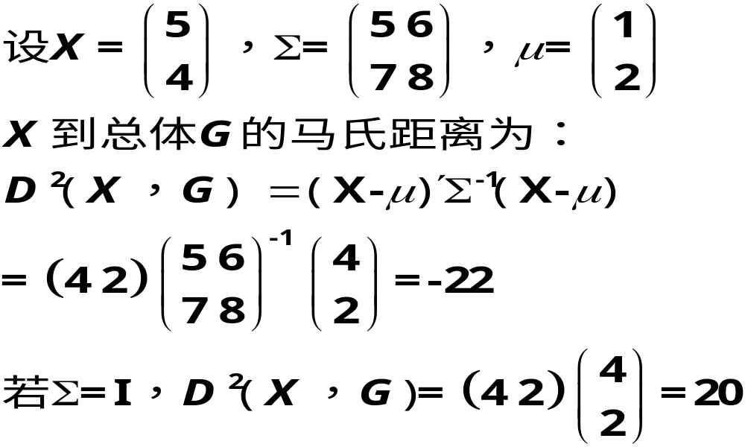
R语言求马氏距离：mahalanobis(x1,mu,B)
mu为均值，B为协方差矩阵
本例：
B=matrix(c(5,7,6,8),nrow=2)
mahalanobis(c(5,4),c(1,2),B)

Slide 13
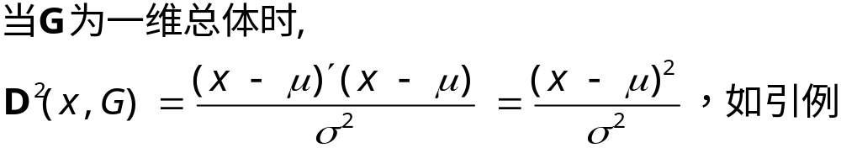
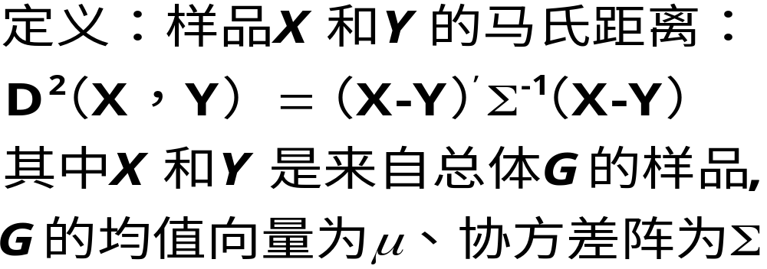
马氏距离

Slide 14
距离判别法
求引例中的马氏距离：
X₀与G₁,G₂的马氏距离为：
D²(x_{0，}G₁)= = = 16=4²
D²(x_{0，}G₁)= = =2.25=1.5²
(x₀ -μ₁)²
(78 - 80)²
σ²(1)
0.25
(x₀ -μ₂)²
(78 - 75)²
σ²(2)
4
根据马氏距离准则，应判X₀为设备B生产的
马氏距离考虑到变量间的相关性，
同时也消除了变量单位不一致的影响，因此更具合理性

Slide 15
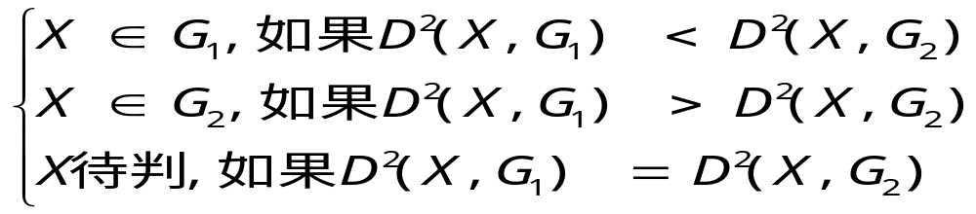
二、距离判别的思想及方法
1、两个总体的距离判别问题（协方差矩阵相等）
对于一个新的样品X，要判断它来自哪个总体，
首先计算新样品X 到两个总体的马氏距离：
D²（X，G₁）和D²（X，G₂），
并按照如下的判别规则进行判断；

Slide 16
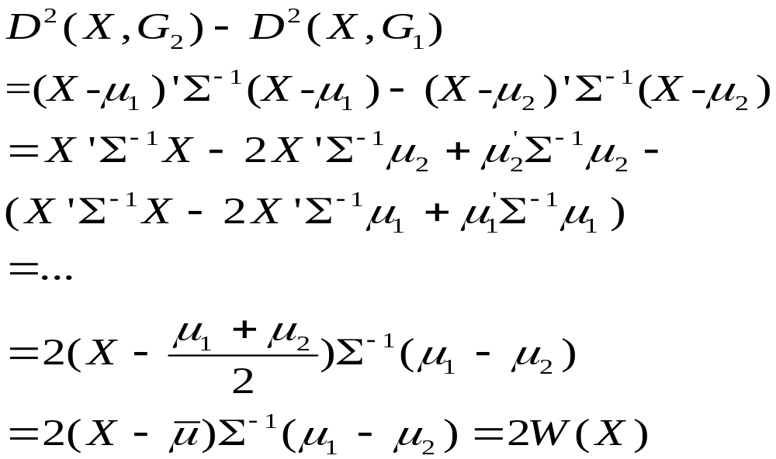
两个总体的距离判别问题（协方差矩阵相等）

Slide 17
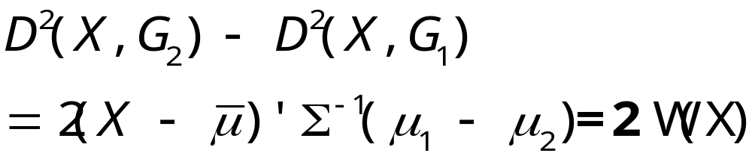
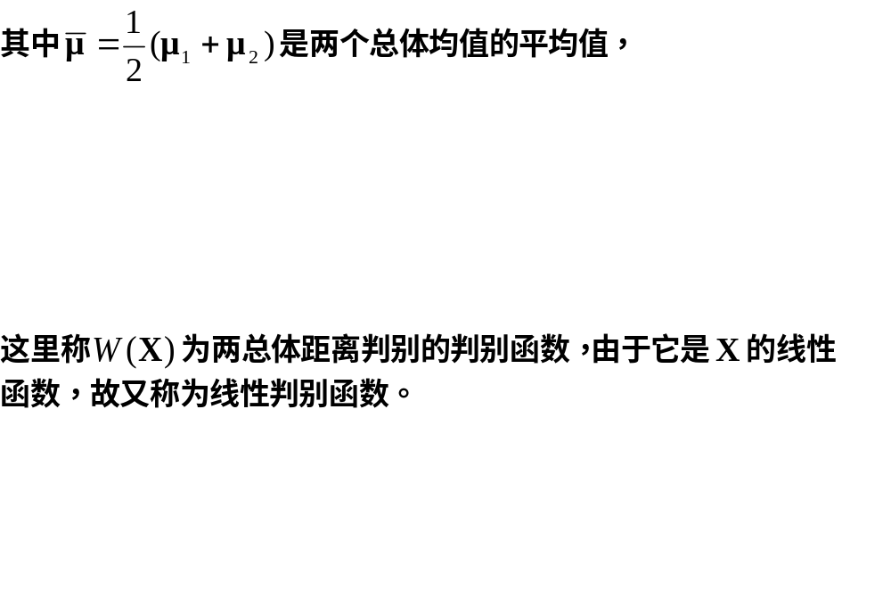
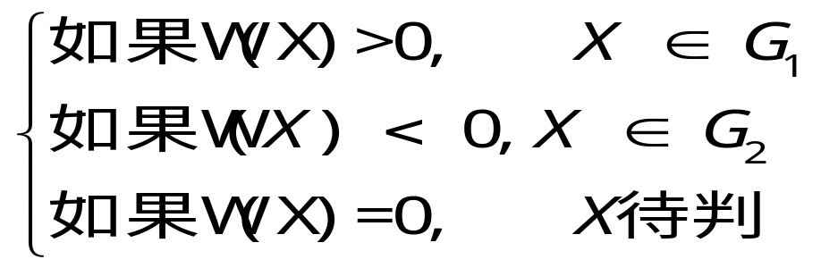

Slide 18
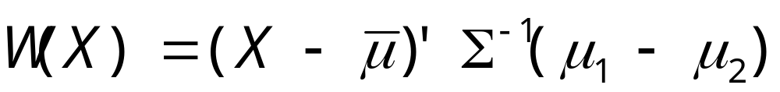
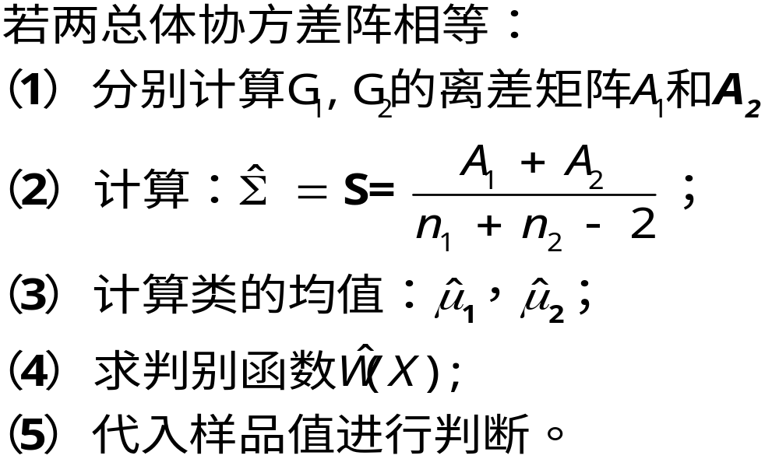
3.实际应用中总体的均值、方差一般是未知的，可用样本均值和样本协方差矩阵进行估计。
步骤如下（假如两个总体）：

Slide 19
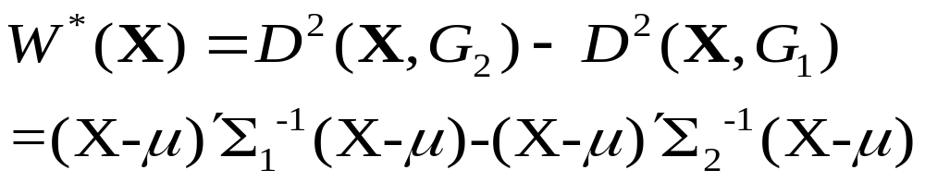
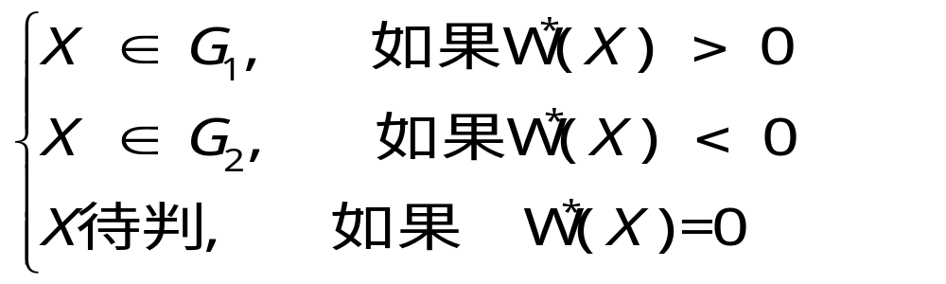
二、距离判别的思想及方法
2. 两个总体的距离判别问题（协方差矩阵不相等）
对于一个新的样品X，要判断它来自哪个总体，
首先计算新样品X 到两个总体的马氏距离：
D²（X，G₁）和D²（X，G₂），
判别式是二次
函数

Slide 20
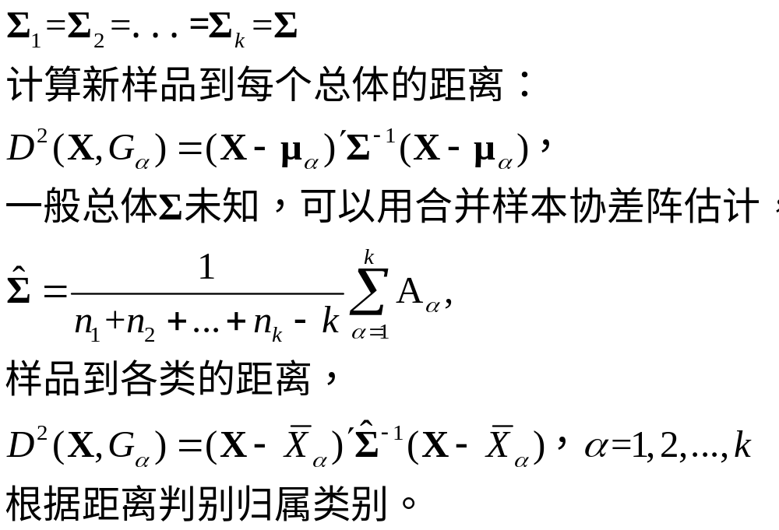
二、距离判别的思想及方法
3. 多个总体的距离判别问题（协差阵相同）

Slide 21
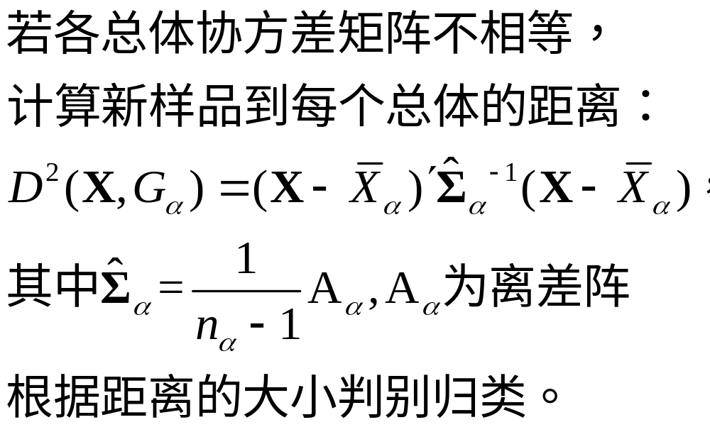
二、距离判别的思想及方法
4. 多个总体的距离判别问题（协差阵不同）

Slide 22
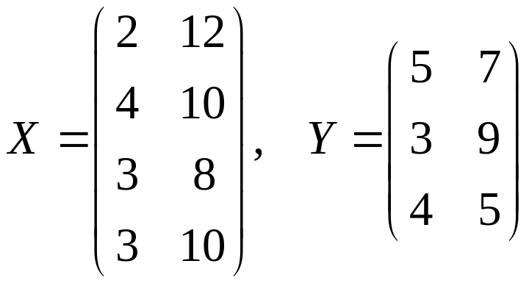
距离判别法 （例题）
简例1 :记二维正态总体N₂(μ^{(i)},Σ )为G_{i}(i=1,2)(两总体协差阵相同), 已知来自G_{i}(i=1,2)的样本数据阵为
(1) 试求两总体的样本组内离差阵A₁, A₂和合并样本协差阵.
(2) 今有样品x₍₀ ₎ ′=(2,8),试问按马氏距离准则，样品x₍₀ ₎应判归哪一类.

Slide 23
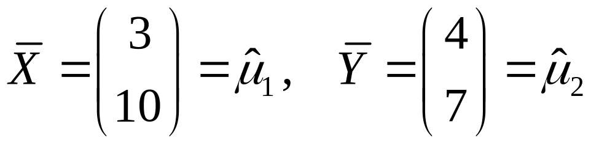
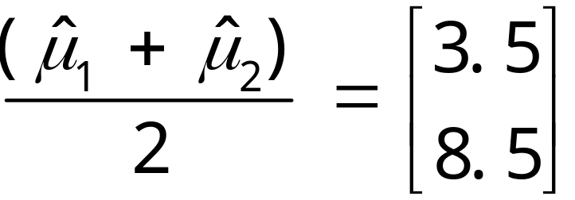
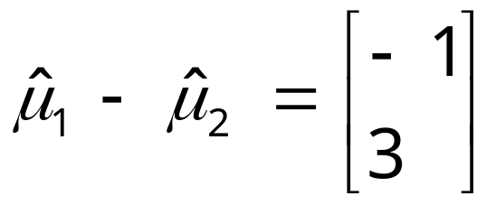
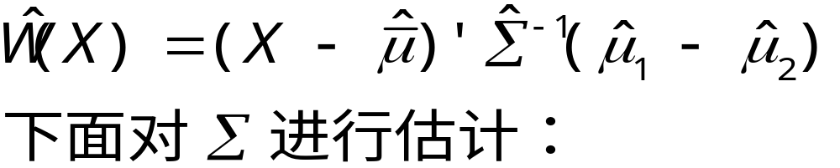
(1)解:

Slide 24
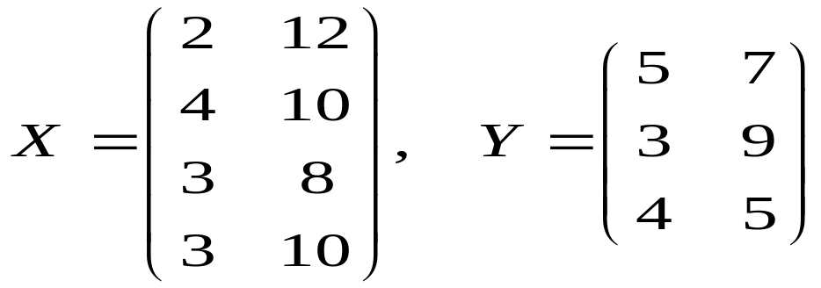
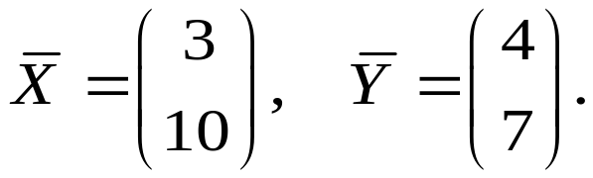
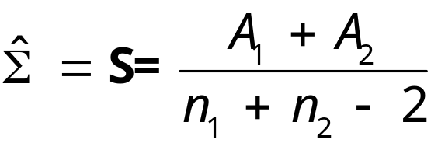
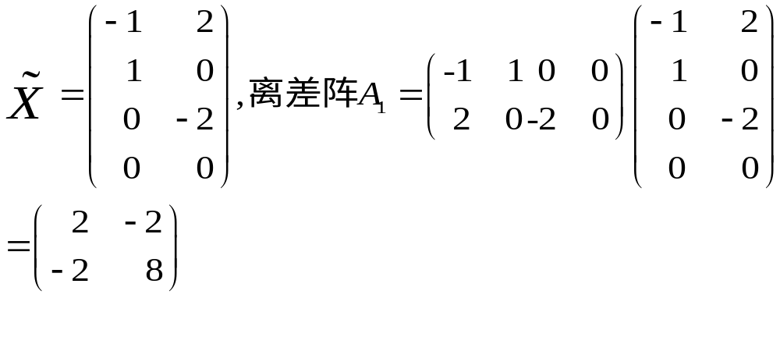

Slide 25
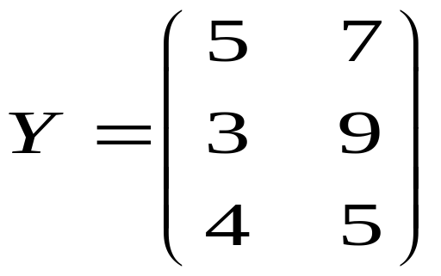
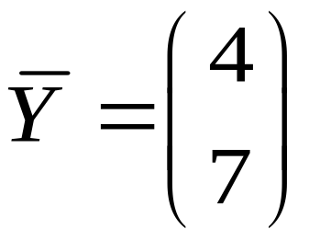
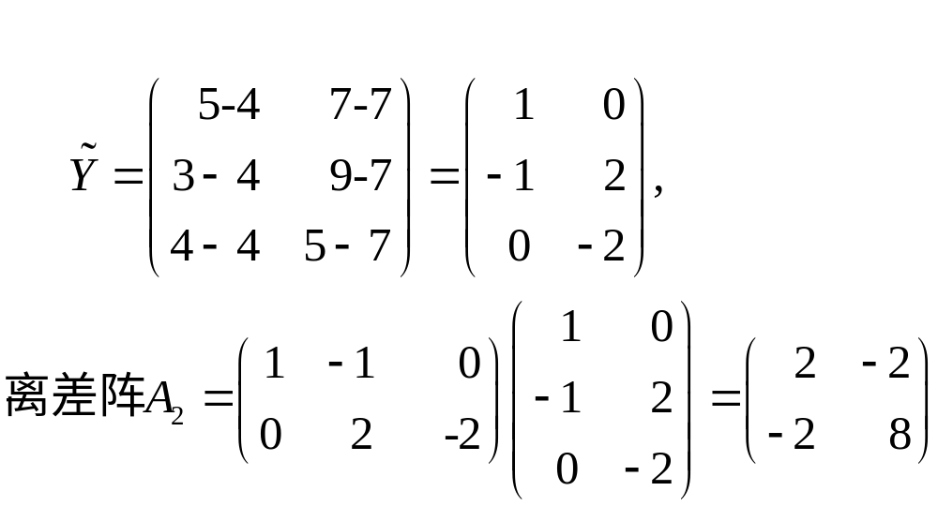

Slide 26
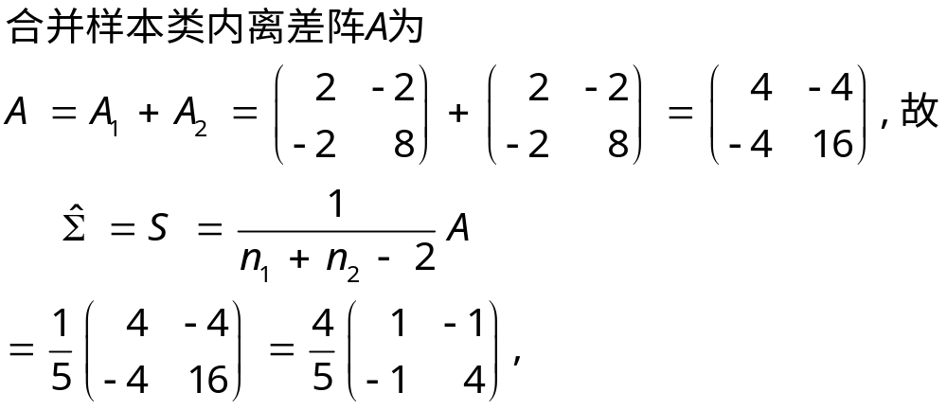
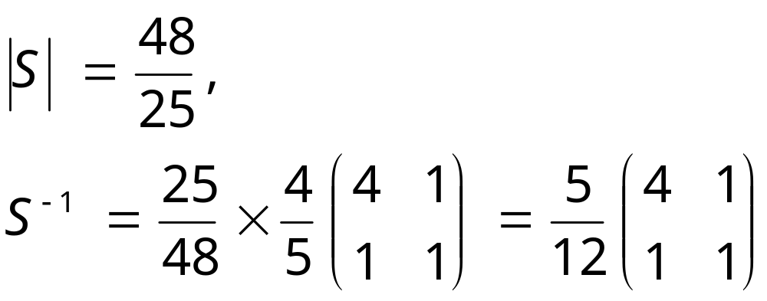
而且

Slide 27
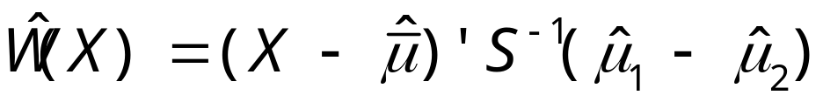
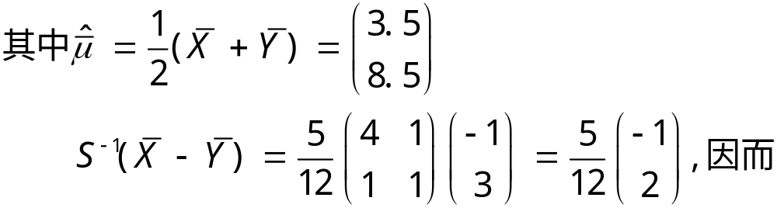
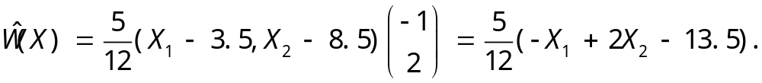
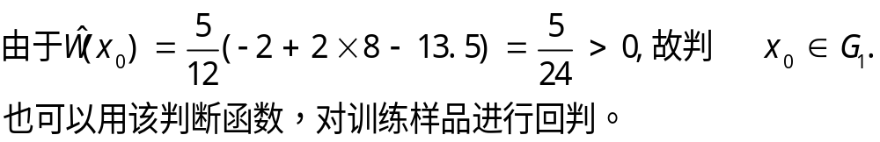
计算线性判别函数：

Slide 28
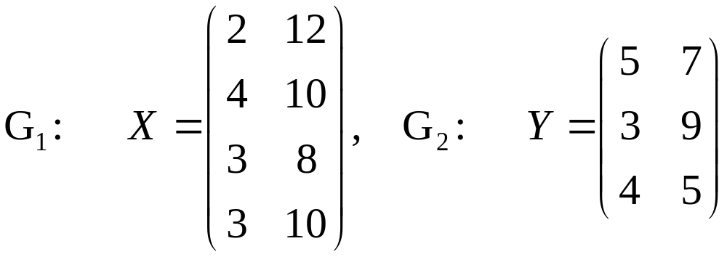

回判：
 | X1 | X2 |  | 回判结果
1 | 2 | 12 | 3.542 | G1
2 | 4 | 10 | 1.008 | G1
3 | 3 | 8 | -0.235 | G2
4 | 3 | 10 | 1.425 | G1
5 | 5 | 7 | -1.898 | G2
6 | 3 | 9 | 0.595 | G1
7 | 4 | 5 | -3.141 | G2

Slide 29
距离判别法的R语言实现
上面的例题用R语言实现：
W1<-function(x, mu1, mu2, S)
{(mahalanobis(x,mu2, S) - mahalanobis(x,mu1, S))}
（首先构造判别函数）
mu1<-c(3, 10)
mu2 <- c(4, 7)
S <- matrix(c(0.8, -0.8, -0.8,3.2),nrow=2)
x <- c(2, 8)
W1(x, mu1,mu2, S) #将测量数据代入判别函数计算
[1] 0.41667

Slide 30
距离判别法的R语言实现
例题：蚊子类型的判别分类问题，假设现有蚊子四只，试判别归类：
翼长 触角长 类别
1.78 1.14 Apf
1.96 1.18 Apf
1.86 1.20 Apf
2.00 1.26 Apf
2.00 1.28 Apf
1.96 1.30 Apf
翼长 触角长 类别
1.64 1.38 Af
1.82 1.38 Af
1.90 1.38 Af
1.70 1.40 Af
1.82 1.48 Af
1.82 1.54 Af
2.08 1.56 Af
1.74 1.36 Af
待判样品
1.72 1.45
2.13 1.24

Slide 31
距离判别法的R语言实现
library(WMDB)
a1<-read.table("clipboard",T)
a2<-c(1,2)
a3<-rep(a2,c(6,8))
a4<-as.factor(a3)
wmd(a1,a4)
回判a1训练集，a4为训练样品分类
test<data.frame(c(1.72,2.13),c(1.45,1.24))
wmd(a1,a4,TstX=test)
[1] "num of wrong judgement"
integer(0)
[2] "samples divided to"
numeric(0)
[3] "samples actually belongs to"
[4] "percent of right judgement“ 1

Slide 32
误判概率的估计
被用来构造判别函数的样本数据又被用于对这个函数进行评估，评估的结果自然就倾向有利于所构造的判别函数，容易出现较乐观估计的结果。
为避免这种情况，可以将整个样本一分为二，一部分作为训练样本，用于构造判别函数，另一部分用作验证样本，用于对判别函数进行评估。误判概率用验证样本的被误判比例来估计，如此得到的估计是无偏的，该方法适用于样本量较大的情况。

Slide 33
距离判别法的R语言实现
set.seed(2020)
设定随机种子数
m1<c(sample(1:50,10),sample(51:100,10),sample(101:150,10))
test1<-iris[m1,1:4]
每组随机选取10个样品，共30个构成测试集
head(test1)
查看前6行
train<-iris[-m1,1:4]
去掉测试样本，剩下的作为训练样本
n1<-gl(3,40)
wmd(TrnX=train,TrnG=n1,TstX=test1)
TrnX：训练样本，TrnG：训练样本分类，TstX：测试样本

Slide 34
距离判别法的R语言实现
set.seed(2021)
设定随机种子数
m1<c(sample(1:50,7),sample(51:100,9),sample(101:150,8))
test1<-iris[m1,1:4]
每组随机选取7,9,8个，共24个样品构成测试集
head(test1)
查看前6行
train<-iris[-m1,1:4]
去掉测试样本，剩下的作为训练样本
n<-c(1,2,3)
n1<-rep(n,c(43,41,42))
n2<-as.factor(n1)
wmd(TrnX=train,TrnG=n2,TstX=test1)

Slide 35
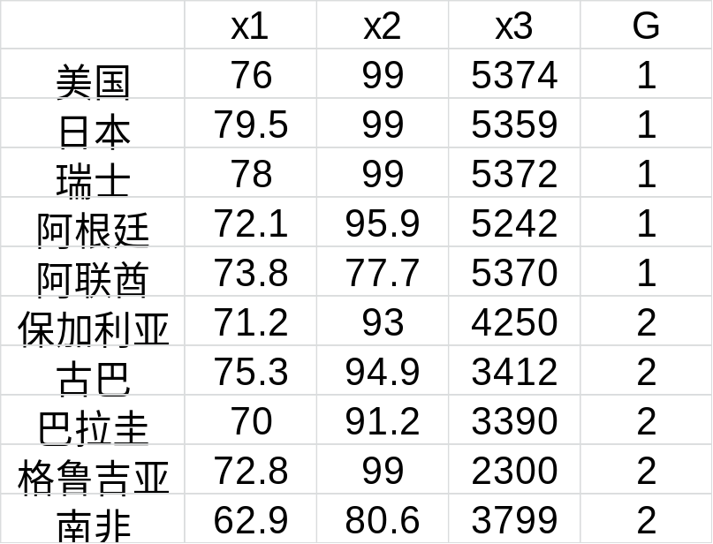
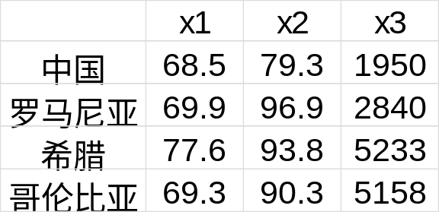
距离判别法的R语言实现
例题：从1995年联合国世界各国人文发展指数的排序中选取高等发展水平、中等发展水平的国家，各五个作为两个样本，另选四个国家作为待判样品作距离判别分析：
X1:出生时预期寿命
X2：成人识字率
X3：人均GDP

Slide 36
费歇判别法
Fisher判别法由Fisher在1936年提出，又叫典型判别法：
基本思想是投影（或降维）
用p维变量的少数几个线性组合（称为判别式或典型变量），来代替原变量分类，以达到降维的目的：
可对前两个或前三个判别式作图，从直观的几何图形上区别各组。
该判别方法对总体的分布不做任何要求。

Slide 37
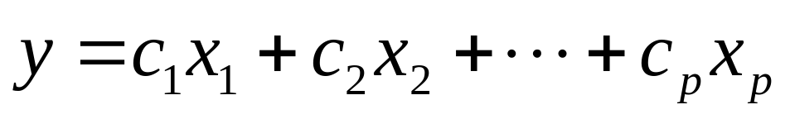
费歇判别法
具体思路：从两个总体G1和G2中抽取具有p个指标的样品观测数据，借助于方差分析的思想构造一个线性判别函数：
判别系数c₁,c₂,…,c_{p} 的选择应使得y值满足：
(1) G1和G2两类的样本点群尽可能远离；
(2)同一类的样本点尽可能集中。

Slide 38
两类Fisher判别示意图
X₂
G₁
G₂
X₁

Slide 39
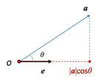
两类Fisher判别示意图
X₂
G₁
y=c₁X₁+c₂X₂
G₂
X₁

Slide 40
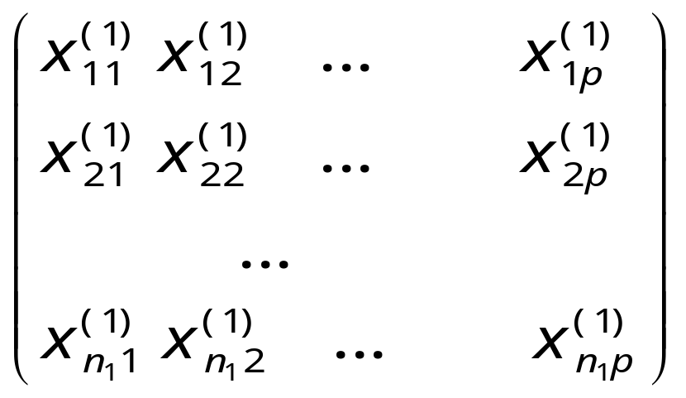

费歇判别法
假设有来自两个总体的样本观察指标相同：
G1的一个样本
G2的一个样本

Slide 41
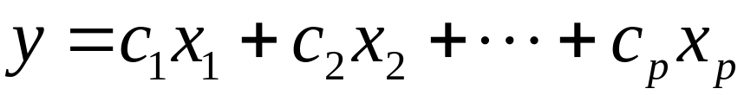
费歇判别法
假设有来自两个总体G1和G2的样品数据，
都有P个研究指标，观测分别为：n1,n2
假定我们可以得到一个线性判别函数：
系数c₁,c₂,…,c_{p} 确定的原则:
使组间离差平方和最大，
而组内离差平方和最小。

Slide 42
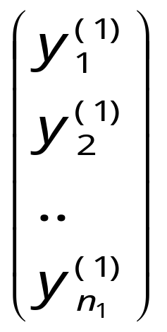
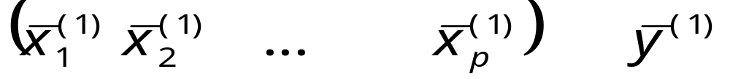
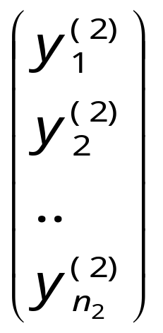

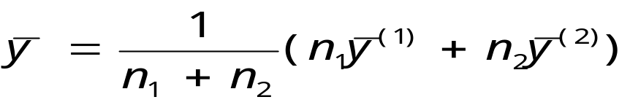
G1的
一个
样本
G₂的
一个
样本

Slide 43
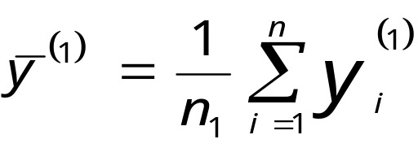
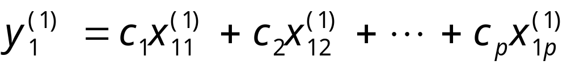
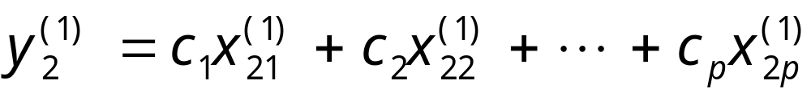
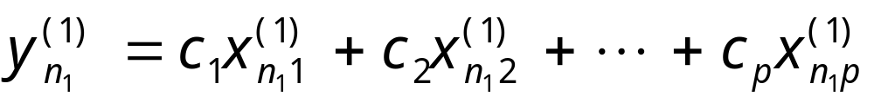
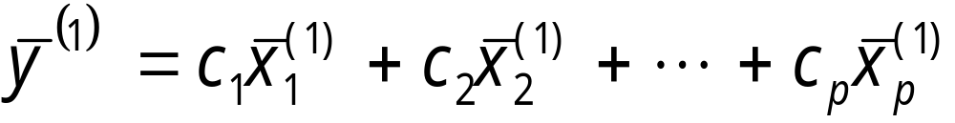
费歇判别法
把两个总体的样品数据代入上面的判别函数：

Slide 44





费歇判别法

Slide 45

费歇判别法
为了使判别函数能够很好地区分来自不同总体G₁和G₂的样品，自然希望投影后：
（1）类间的差异越大越好
（2）来自同一总体的各个样品之间的差异越小越好。
每个总体的数据投影后假设为一维数据.对这k组一维数据进行一元方差分析，其组内即类内离差平方和为
M in

Slide 46


费歇判别法
用单因素方差分析解释
M ax
M ax
当是K 个类时，分析思路类似

Slide 47

费歇判别法
其组内离差平方和为：
组内离差阵的求法见例题

Slide 48



Slide 49

组间离差阵的求法见例题

Slide 50



组间样本离差阵B

Slide 51

例（补）
试求组间离差阵B和合并组内离差阵A;

Slide 52


费歇判别法
若k个类的均值有显著差异,则比值
应充分大. 此时问题化为求投影方向c, 使h(c)达极大值,显然使h(c) 达极大的解c不唯一.若c 使h(c)达极大，则mc(m是不为零任意常数)也能使h(·)达极大，故对c加一约束条件，即选取c使c′Ac=1.
问题化为求c,
使h(c)=c′ Bc 在 c′Ac=1 条件下达极大.

Slide 53

费歇判别法
如果c是在c′Ac=1条件下使h(c)= c′Bc 极大,则称f(X)=c′ X为典型线性判别函数.
以下利用Lagrange乘数法来求条件极值问题的解.令

Slide 54


费歇判别法
上面第一式可化为:
设A⁻¹B的非零特征值为：
λ₁≥λ₂≥…≥ λ_{r}＞0,
其相应特征向量为：c_{1,} c₂…

Slide 55

费歇判别法
即取c = c₁ 时可使h(c)达最大,且最大值为λ₁,因此h(c)的大小可以衡量典型判别函数f(X)=c′X的判别效果.
问题化为:
满足c′Ac=1的 条件下，
求A⁻¹B的最大特征值和其相应特征向量，
如果一个判别函数不够，可取次大特征值和其相应的特征向量。

Slide 56
费歇判别法思想
假设选取两个典型线性判别函数，任何一个观测(p个指标)，代入这两个函数都可以算出两个数，把这两个数看成观测点的坐标，这样n个观测值就对应着二维平面上的n个点，可以清晰的看到观测点的分类结果，原来是p维现在是二维, 相当于 对原问题降维处理。

Slide 57



（二）Fisher判别步骤：
假设原问题是两类
1. 在满足c′Ac=1的 条件下，
求A⁻¹B的最大特征值和其相应特征向量，确定判别函数
然后对训练样品和新样品作判别：
将 p 个观测值带入判别函数，求出 y 值和各类中心：

Slide 58
判别分析应用实例
问题
假定通过事先掌握的资料分析将全国各个省市自治区的农村居民消费按照其结构特点分成了三类。
  第一类：上海、广东、北京、浙江、江苏；
  第二类：福建、重庆、云南、西藏、四川、海南、广西、湖北、湖南、安徽、山东、江西、贵州；
  第三类：内蒙古、宁夏、青海、吉林、新疆、甘肃、河北、黑龙江、河南、山西。
  在此基础上对天津、陕西两省市的农村居民消费结构类型进行归类划分。

Slide 59

Fisher判别法R语言实现
lda：liner discriminant analysis
library(MASS)
1. ld1<-lda(G~.,data=b1)
类cluster和其余所有变量判别分析
ld1
输出线性判别函数系数：
Coefficients of linear discriminants:
LD1 LD2
x1 0.0020150190 0.0031698258
x2 -0.0015914737 0.0023014539
x3 -0.0029859978 0.0004692282
x4 0.0006324405 0.0083569321
x5 0.0006206020 -0.0035898958
x6 -0.0001247538 -0.0024205668
x7 0.0041193624 -0.0038318285
x8 -0.0064859224 -0.0102913862
写出2个线性判别函数：

Slide 60

Fisher判别法R语言实现
2. z<-predict(ld1)
回判，输出样品所属类别和Fisher判别函数值
3. z$class
4. z$x
[1] 高 高 高 高 高 中 中 中 中 中 中 中 中 中 中 中 中 中
[19] 低 低 低 低 低 低 低 低 低 低 低

Slide 61



Fisher判别法R语言实现
5. data.frame(b1$cluster,z$class)
原分类和回判结果数据框表示
7. tab1<-table(b1$G,z$class) #结果汇总
8. sum(diag(prop.table(tab1))) #正确分类率
9. predict(ld1,testdata) #待判样品判断

Slide 62
Fisher判别法R语言实现
利用费歇尔得分画出分类图，ggplot2将绘图和数据分离开，随时更换参数调整，更具灵活性。
library(ggplot2)
1. Place <-rownames(b1)
数据集中行变量名赋予对象Place
2. p=ggplot(cbind(b1,as.data.frame(z$x)) ,aes(x=LD1,y=LD2))
将得分放到原数据集b3中，纵横轴分别是fisher得分
3.p+geom_point(aes(color=G),alpha=4,size=3)+geom_text(label=place,cex=3,nudge_y=-0.25)
加点，按分类变量加颜色，点的颜色透明度和大小；
每个点加标签，具体大小和位置，nudge_y在散点和文字同时存在时很有必要，可以作为散点的标注，如果不添加该参数，点和文字就会重合，nudge_y=-0.25表示y轴负方向下移0.25。

Slide 63

回判结果：

Slide 64

Fisher判别法R语言实现
将待判样品加入判别分析图中：
p+geom_point(aes(color=G),alpha=4,size=3)+geom_text(label=place,cex=3,nudge_y=-0.25)+annotate("text",x=1.56,y=-0.52,label="天津")+annotate("text",x=-0.424,y=-1.94,label="陕西")+labs(title="费歇尔判别结果")+xlim(-4,8)+ylim(-4,4)

Slide 65
Fisher判别法R语言实现
1. set.seed(2021)
2. m1<-c(sample(1:50,10),sample(51:100,10),sample(101:150,10))
3. train<-iris[-m1,]
4. test=iris[m1,]
5. Fisher_Model<-lda(Species~.,data=train)
6. predict(Fisher_Model)
7. Fisher_Model_pre<-predict(Fisher_Model,newdata=test[,1:4])
8. table(test$Species,Fisher_Model_pre$class)

Slide 66


Fisher判别法R语言实现
9. library(ggplot2)
10. ld=predict(Fisher_Model)$x
11. p=ggplot(cbind(train,as.data.frame(ld)) ,aes(x=LD1,y=LD2))
12.p+geom_point(aes(colour=Species),alpha=2,size=3)+geom_point(aes(shape = factor(Species)))

Slide 67
如果判别函数为一个，研究方法和思路和上面例子类似：
例3：从1995年联合国世界各国人文发展指数的排序中选取高等发展水平、中等发展水平的国家，各五个作为两个样本，另选四个国家作为待判样品进行判别分析：
X1:出生时预期寿命
X2：成人识字率
X3：人均GDP

Slide 68
距离判别法和Fisher判别分析方法简单，结论明确，但两者都没考虑到类出现的概率，也没考虑到错判带来的损失。而贝叶斯判别法正是为解决这两个方面而提出的判别法。

